Slide 1
Искусственный интеллект для шахмат
Курсовой проект
подготовил студент группы ИУ8-32 Броцкий Кирилл

Slide 2
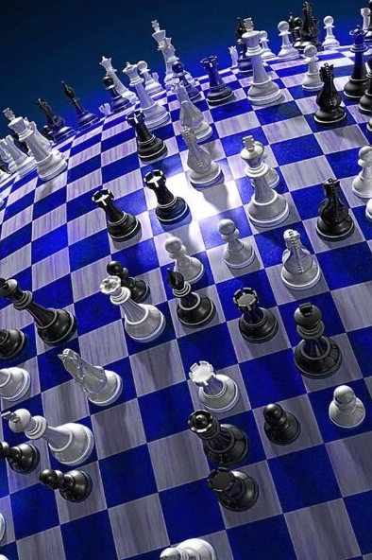
В данной курсовой работе создавалась шахматная программа для игры человек против человека на одном ПК, а так же возможность игры с искусственным интеллектом.
Тема программирования шахмат затрагивает все аспекты современного программирования , главным образом алгоритмизацию , оптимизацию, нахождение самых слабых мест в программе, и , конечно же, творческий подход, что немало важно.
Также нередко возникают ситуации, когда приходится выбирать между оптимизацией качества и оптимизацией скорости выполнения задачи – в программировании шахмат это является обыденностью.

Slide 3
Основная часть работы
Шахматы. История возникновения
Развитие компьютерных программ для игры в шахматы
Разработка шахматной программы
Структура программы
Планы развития проекта

Slide 4
Разработанная мной программа адаптирована под консоль двух операционных систем (Windows, Mac OS). Консольное приложение имеет множество различных функций, таких как: - Выбор режима отображения информации на экран
1. Числовой
2. Буквенный
3. Фигурами
- Возможность автосохранения игры
- Выбор противника
- Счет в процессе игры

Slide 5
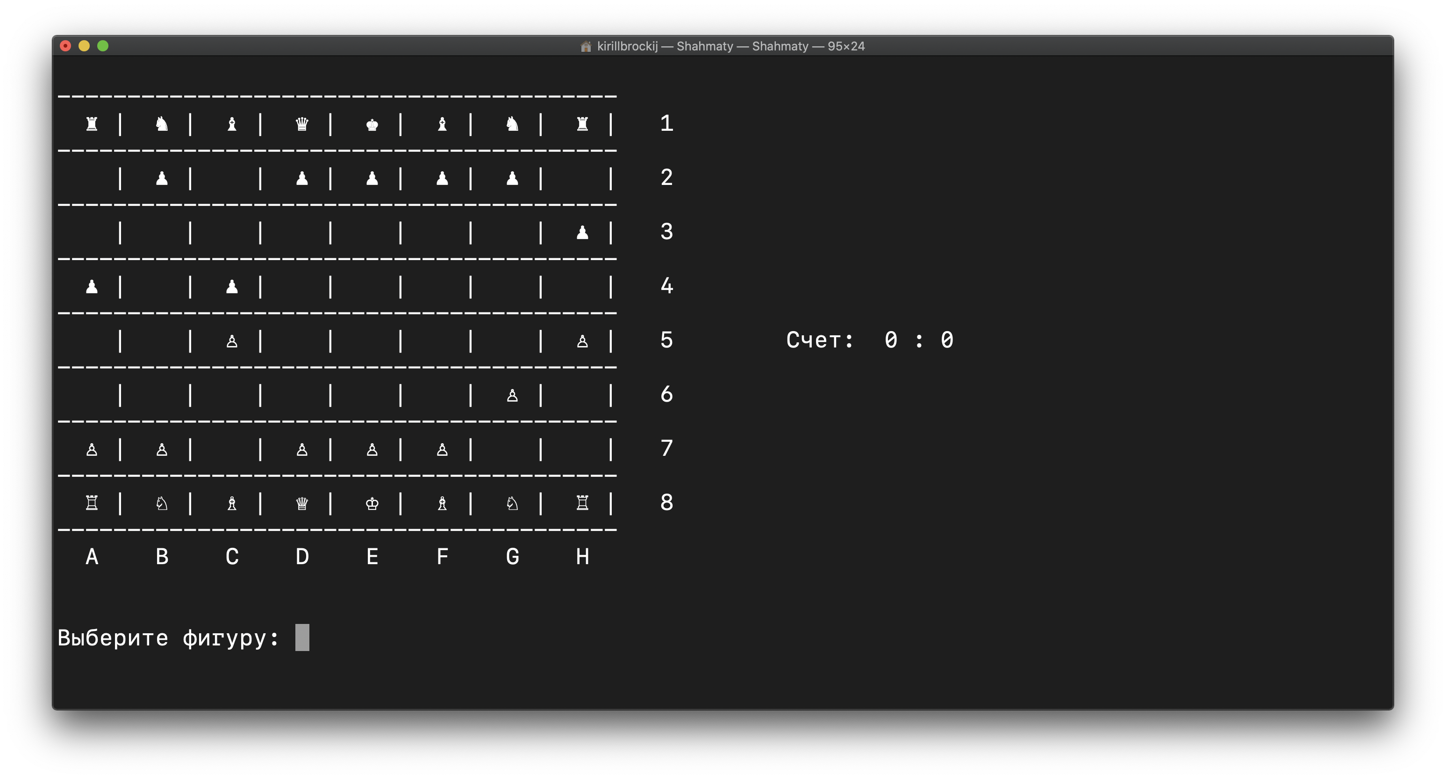
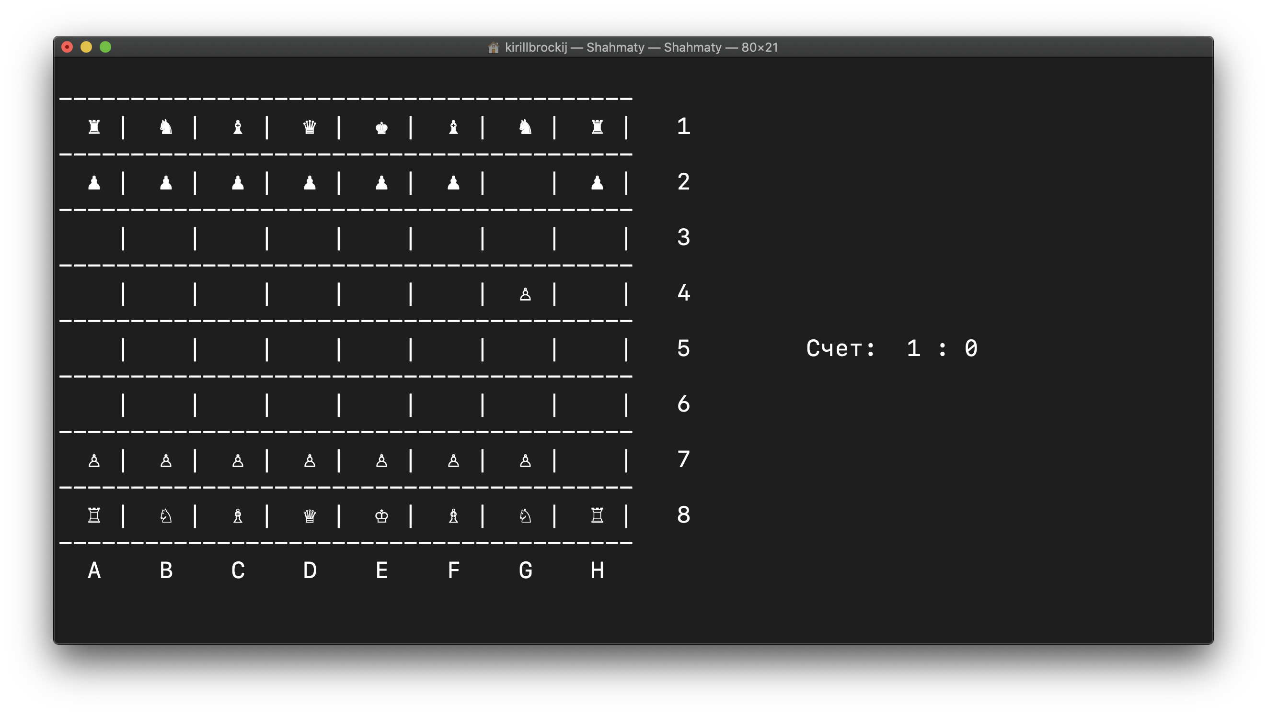
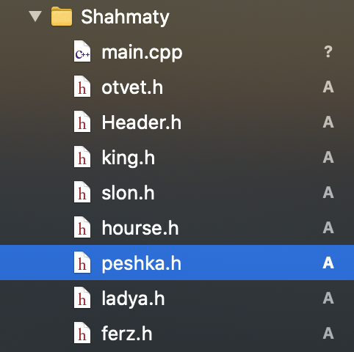

Slide 6
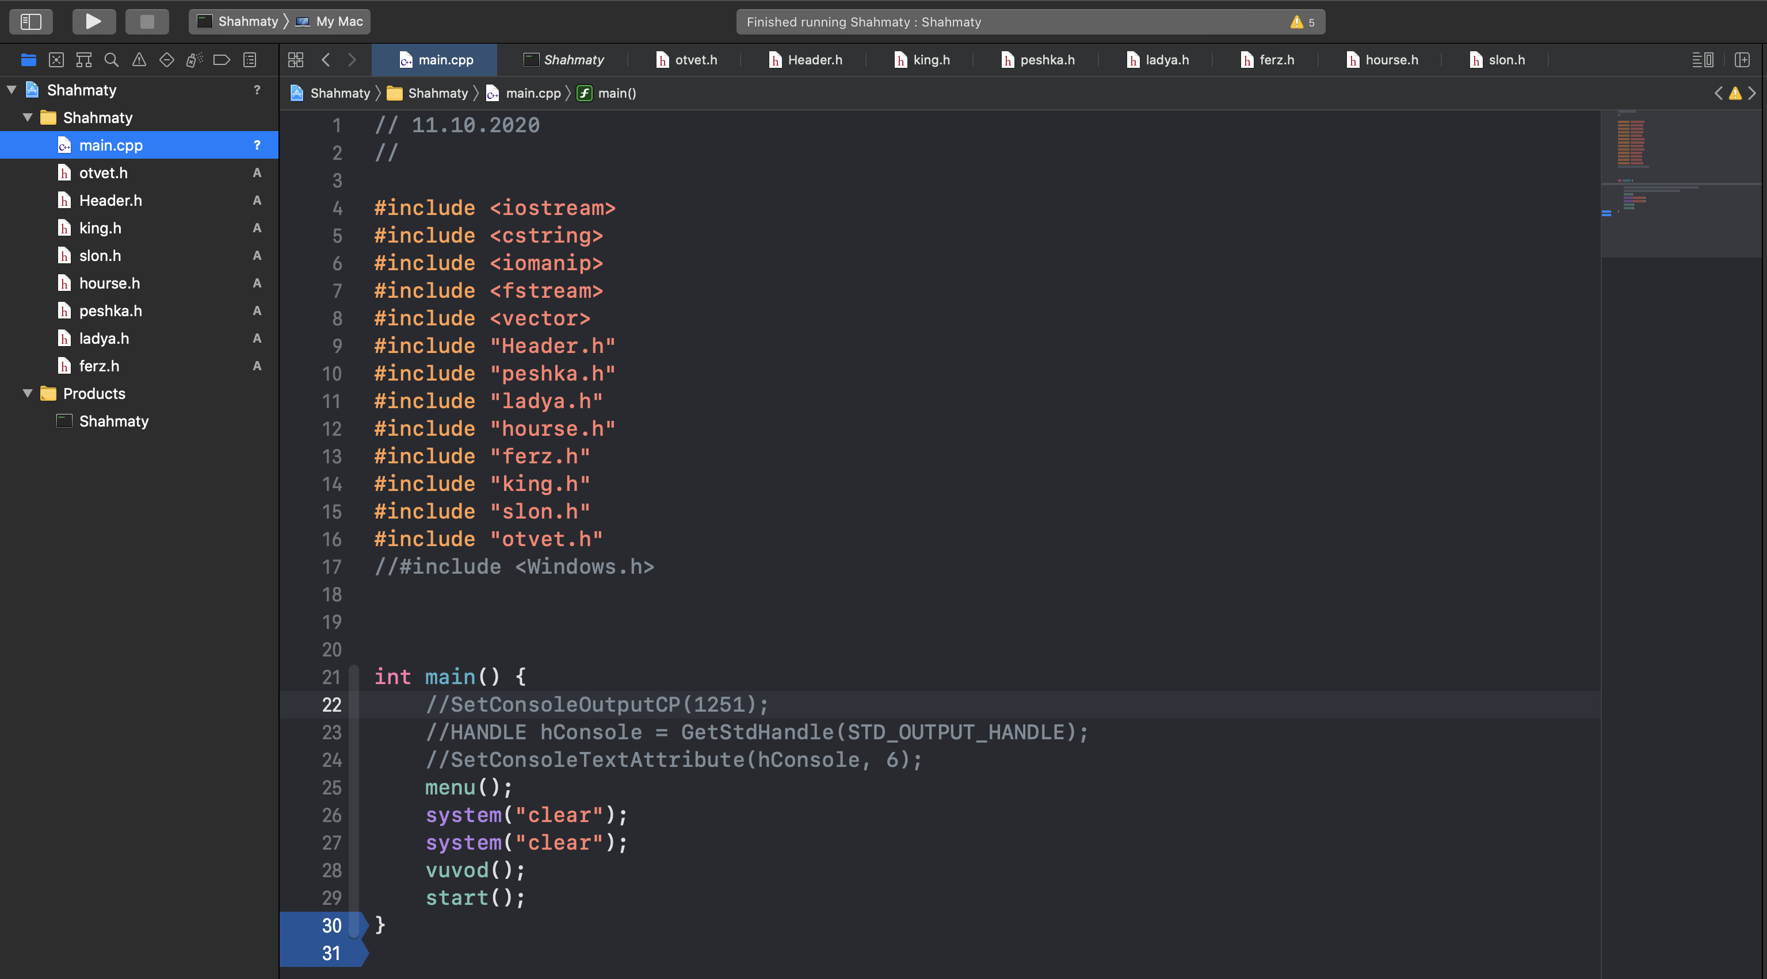
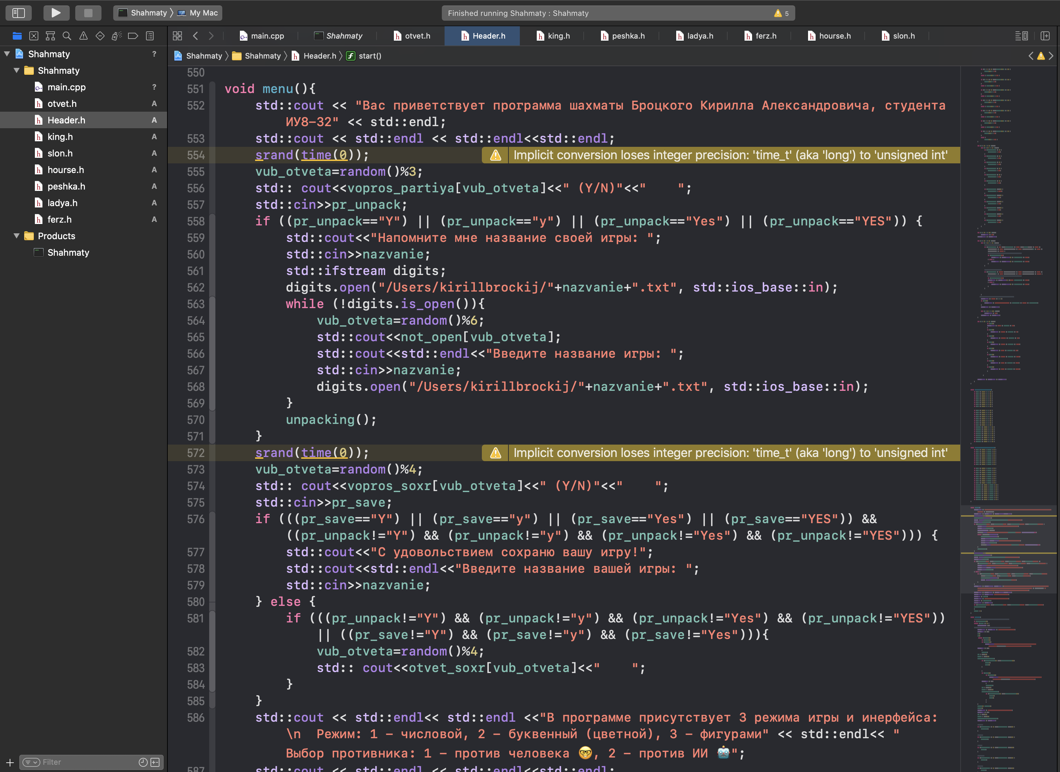

Slide 7
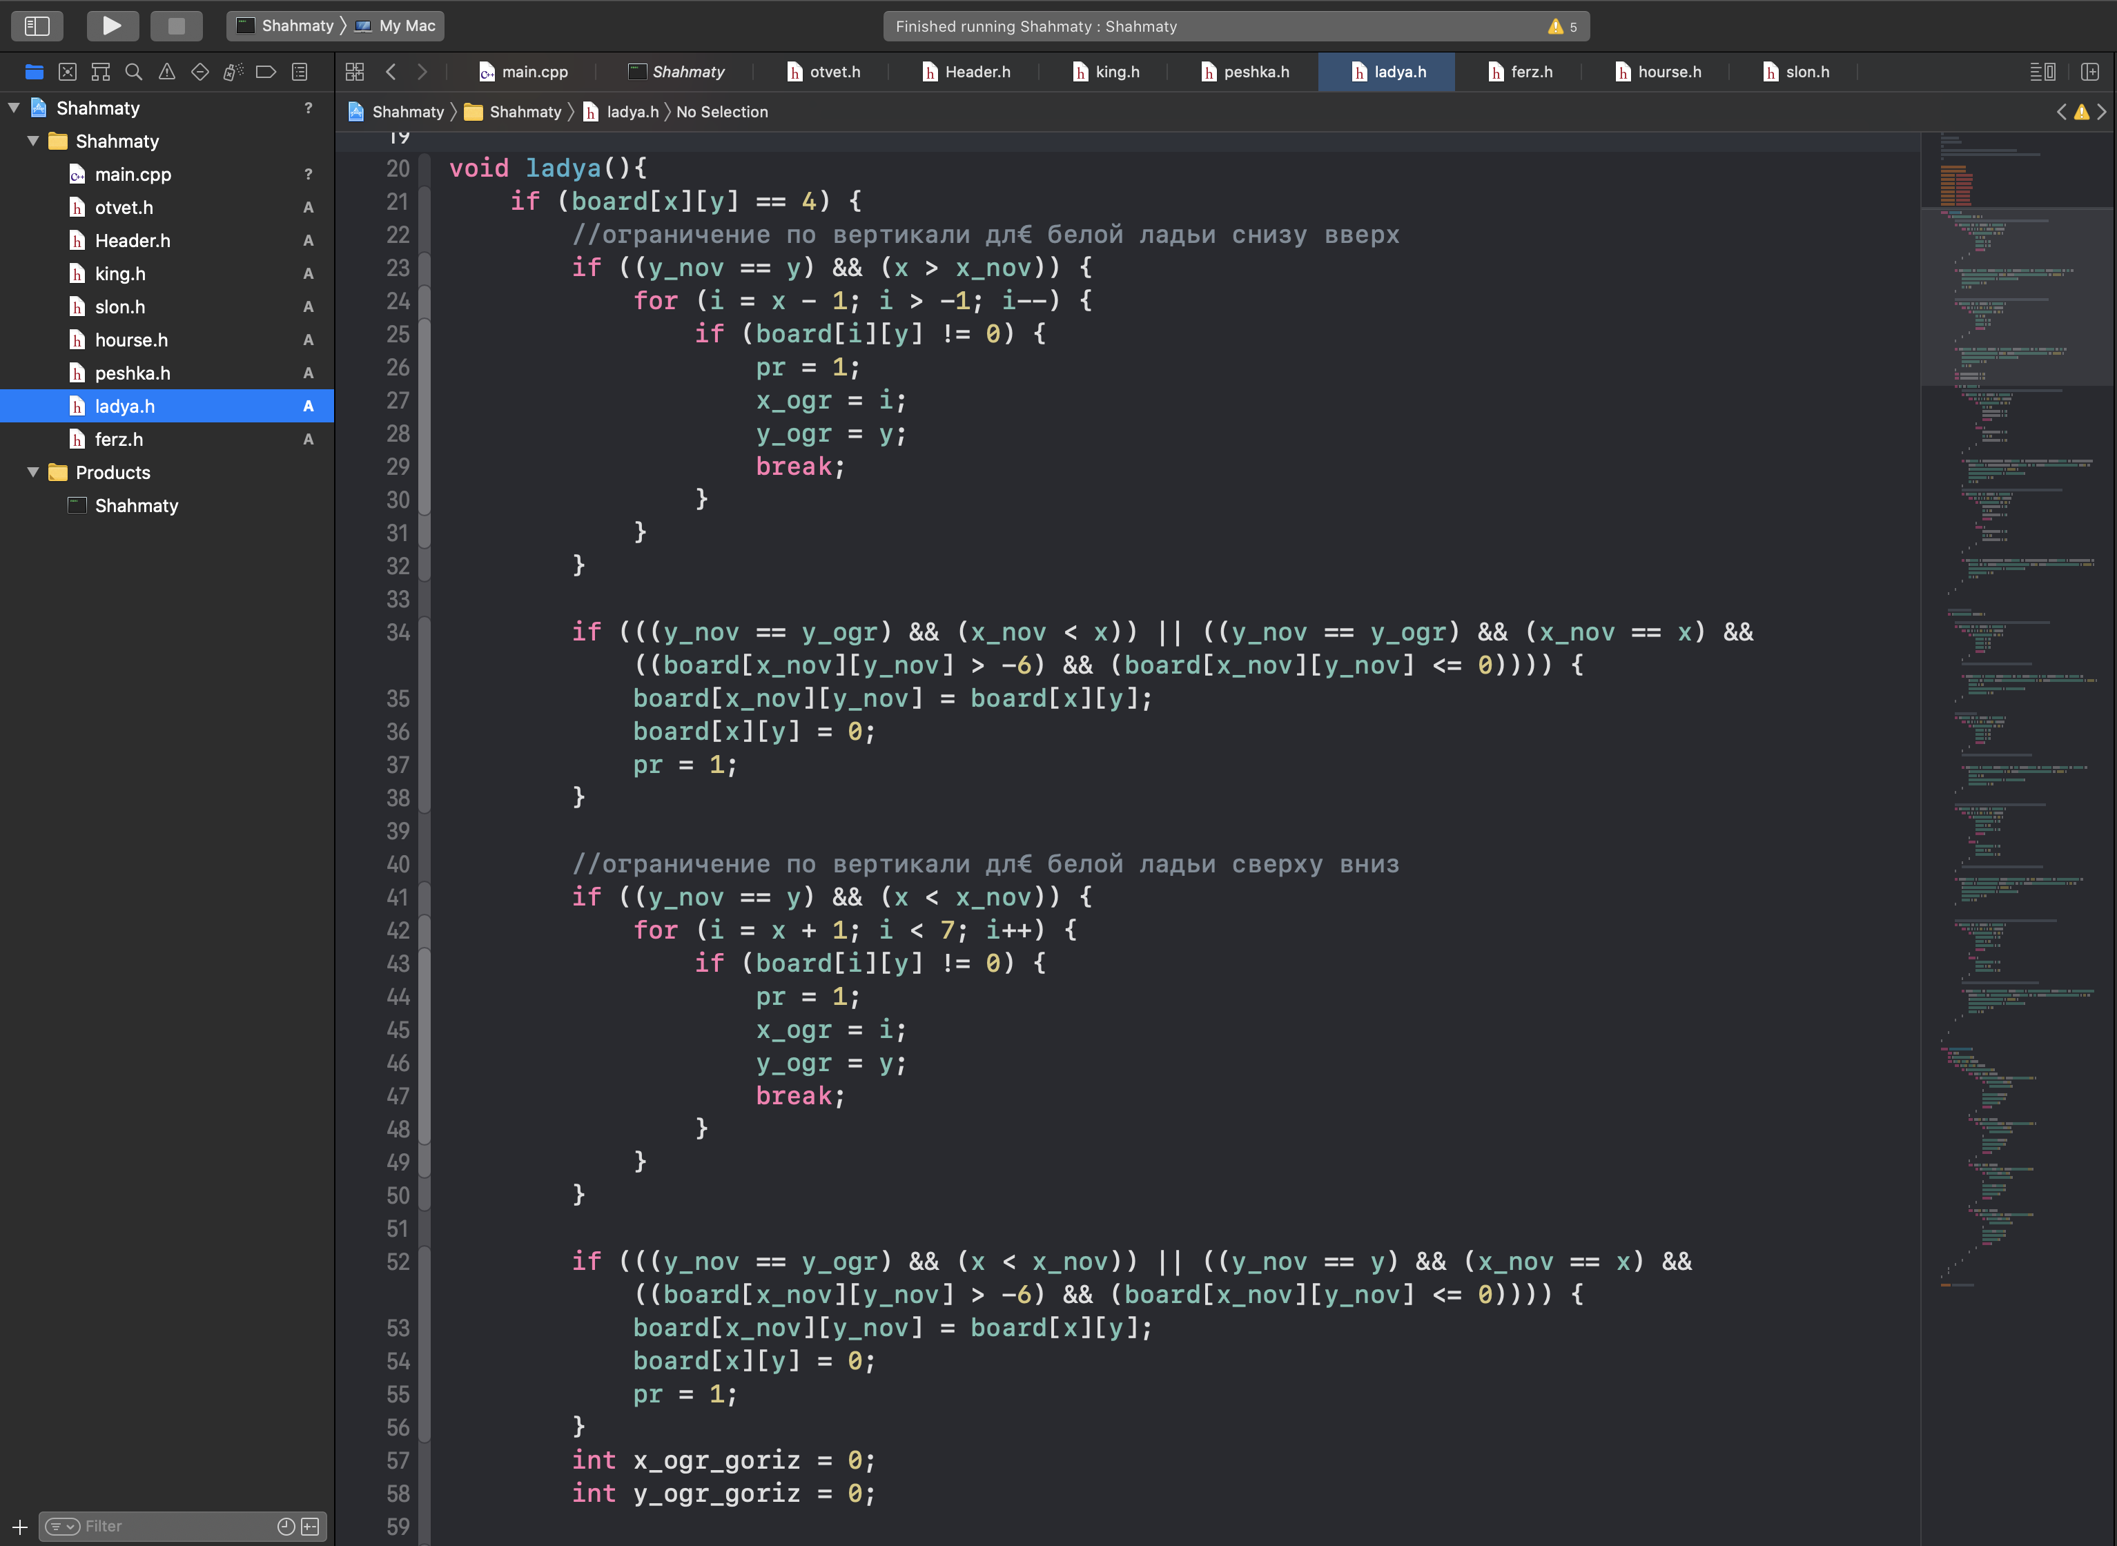
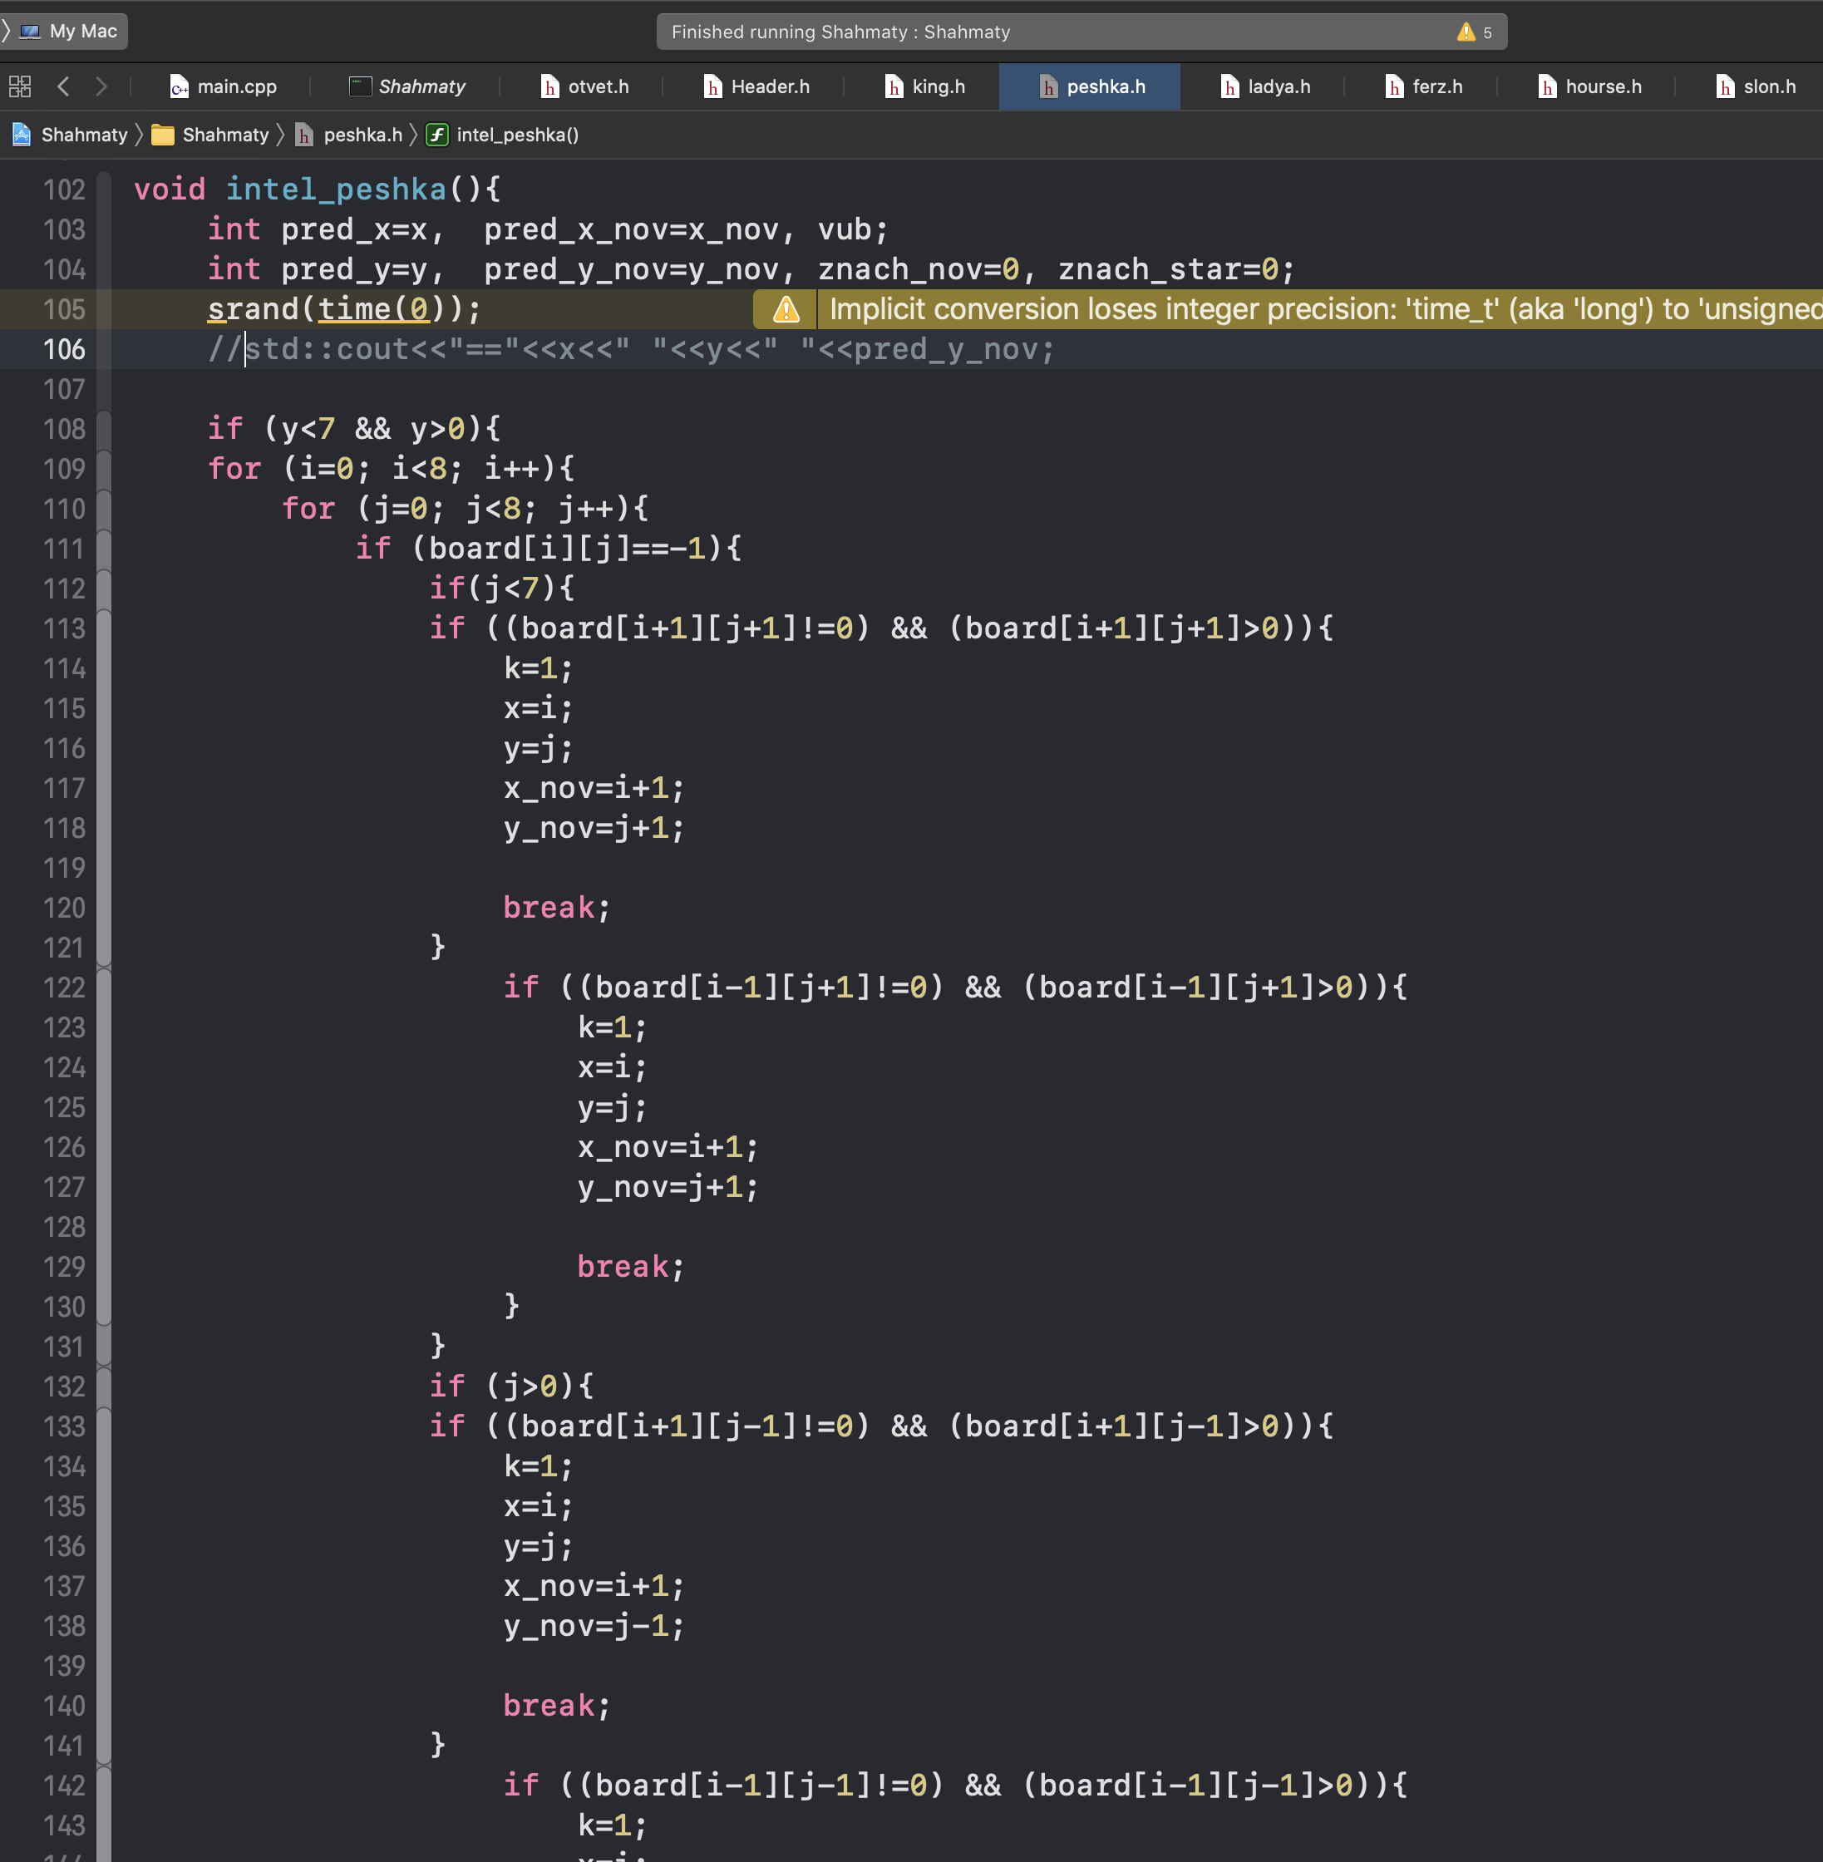

Slide 8
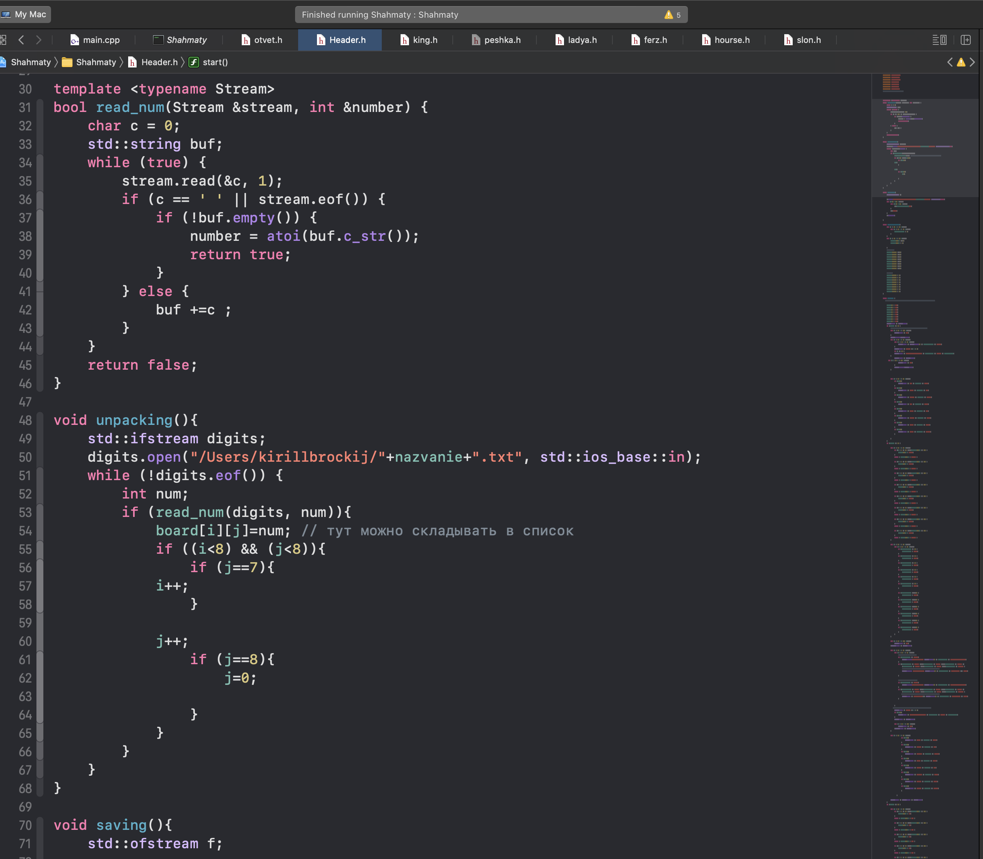
Считывание сохраненной игры

